Slide 1


Portfolio Webseite
COURSE / KURS
Hallo
Ich bin Hamed Siyar
Und ich möchte etwas viel information von andere sprachefürcomputer sameln UND HABE ICH jetzt

Slide 2
Meine project ist eine Electronischer Lebenslauf
das ein gute arbeit
dass ich könnte zu arbeits geber sage ich habe von computer programirung erfahrung

Slide 3
Was hast du in diesem Kurs gelernt? Visual Studio Code mit Html,Css…
Wie man visal stadio code nuten kann,wie struktor für java script ist
Und viele code dass kann man in html,css schreibt und viele seite damit kann man einfach und gut lernenn
Was konntest du davon in deinem Projekt implentieren?mich vorstellen

Slide 4
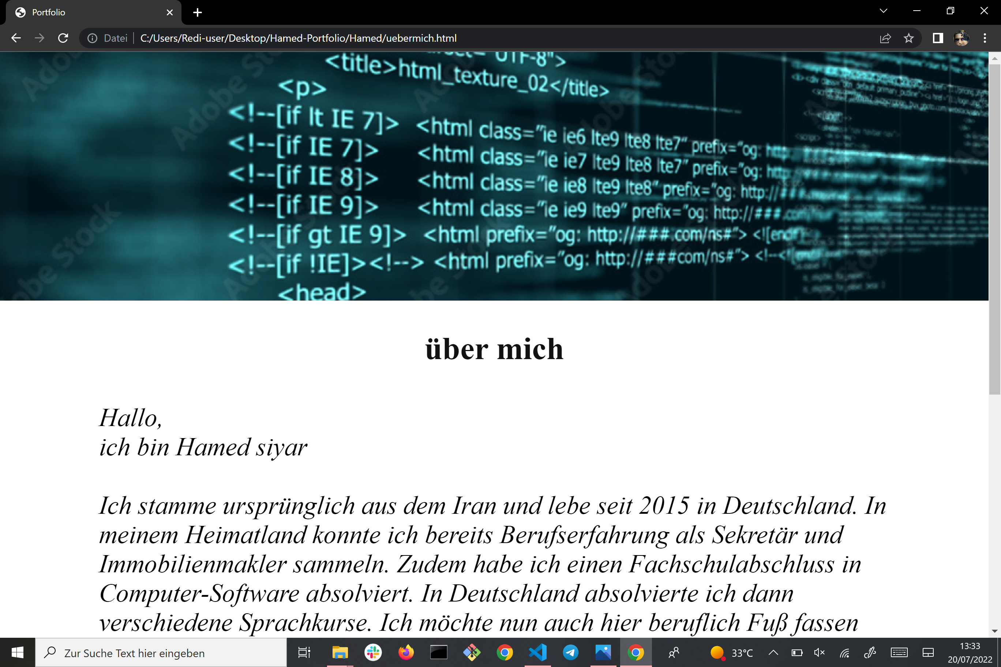
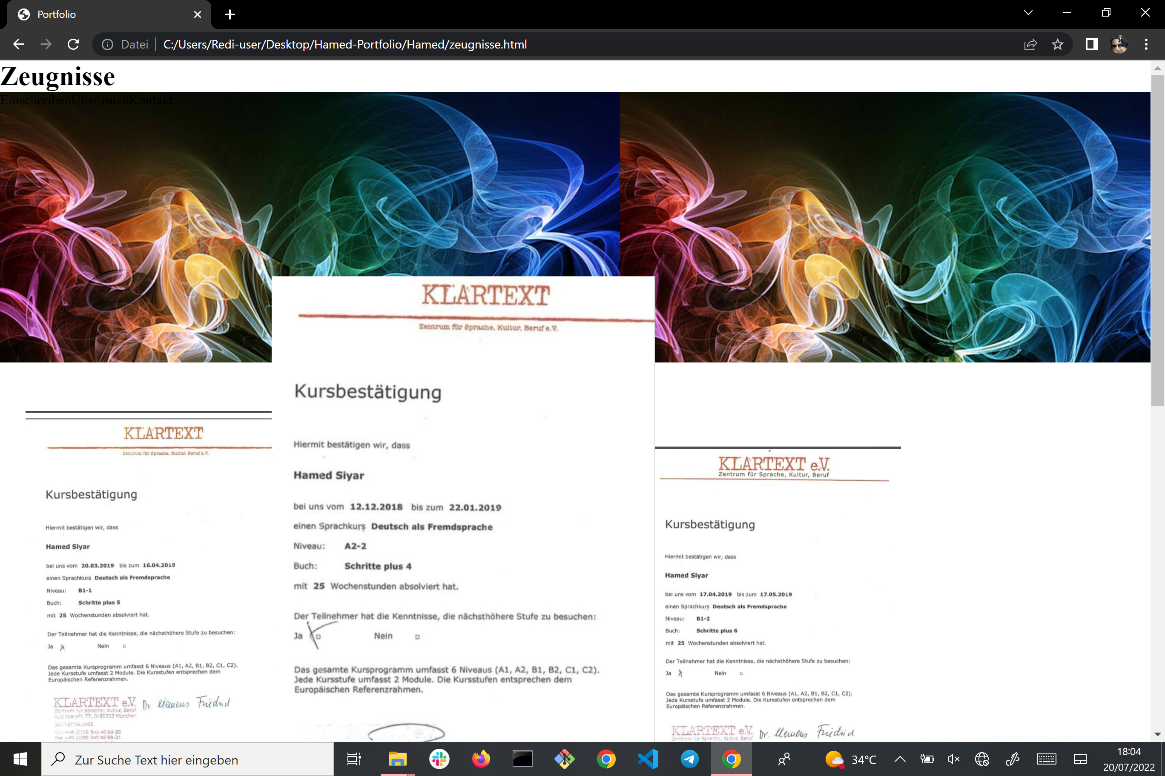
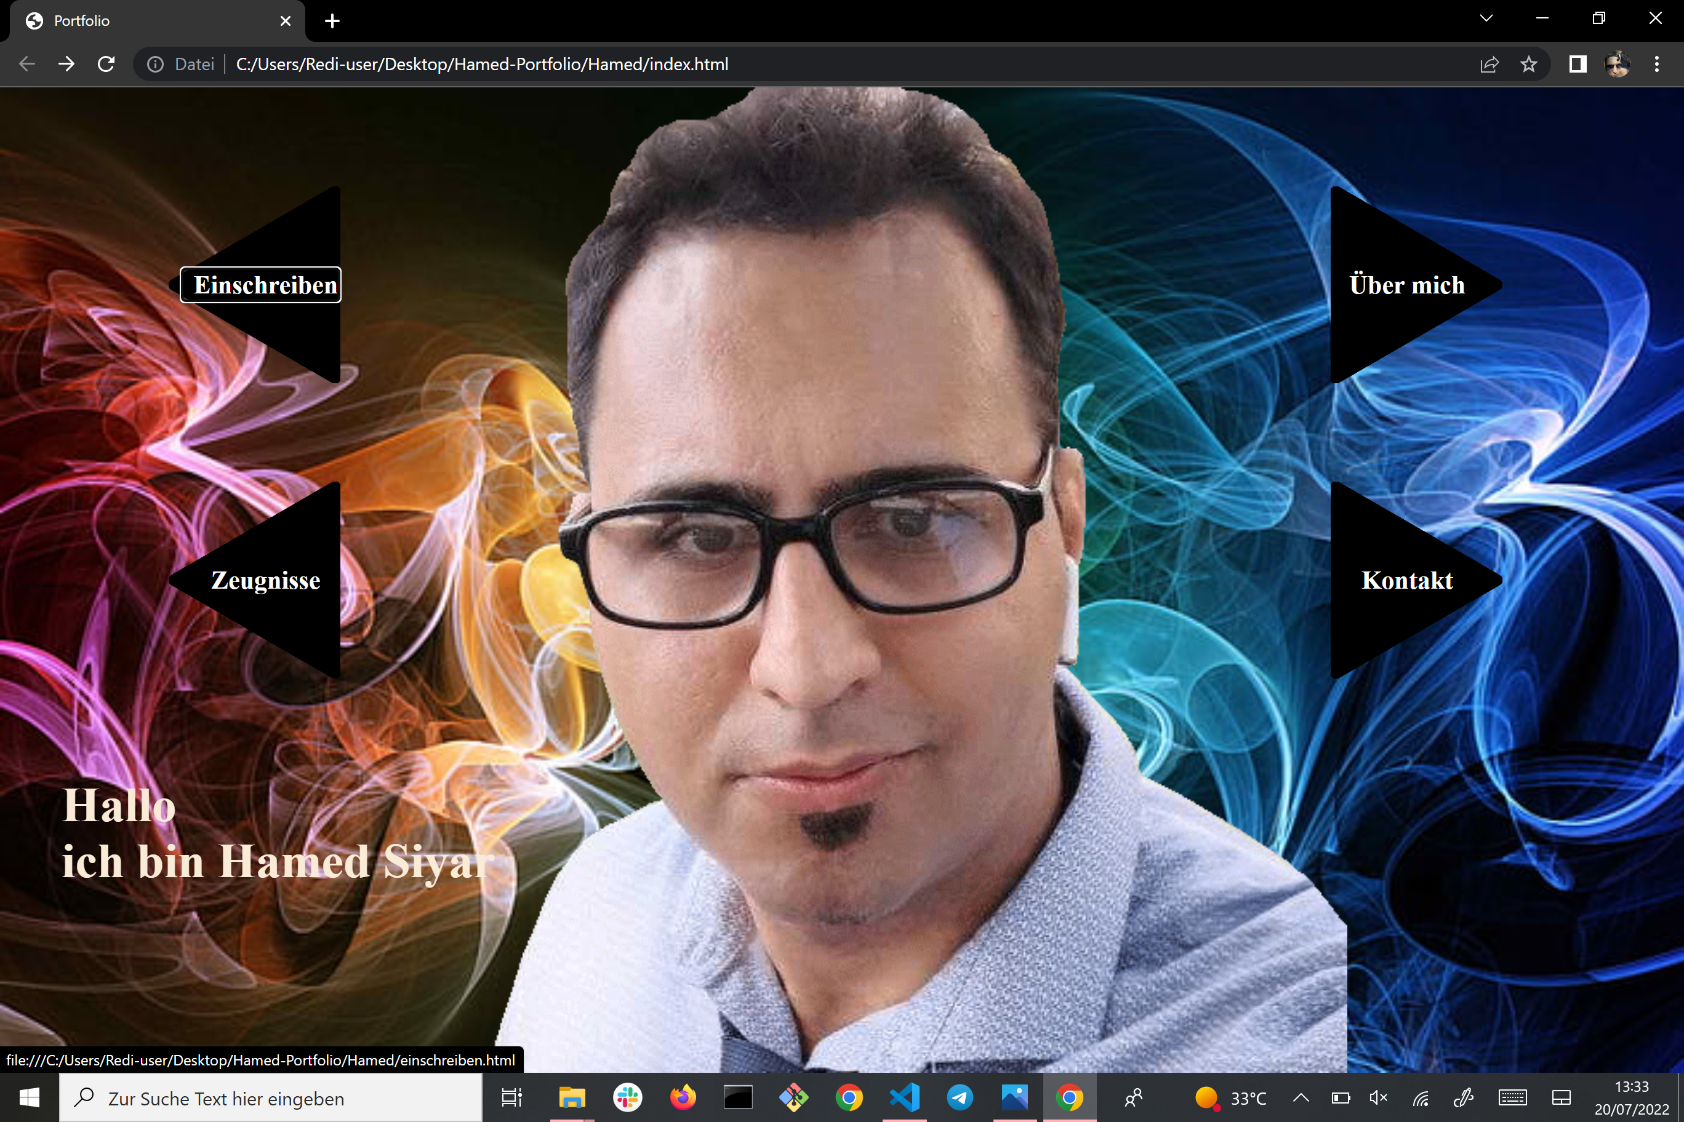

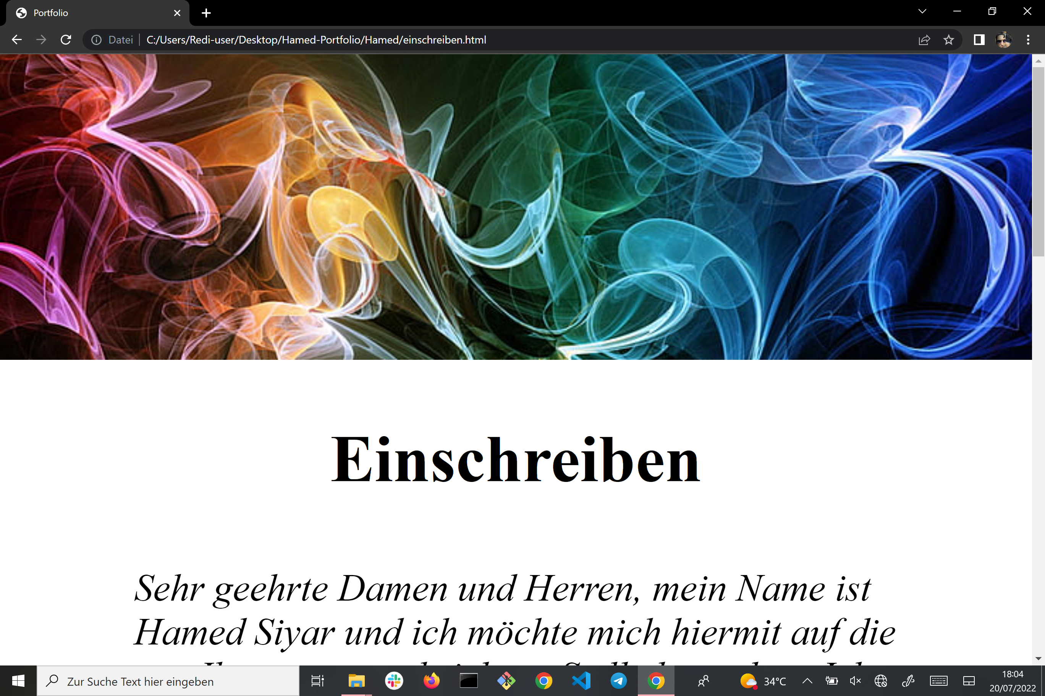
Show project

Slide 5
Thank you / Danke!
Your name / Ihre Name
COURSE / KURS

